Slide 1
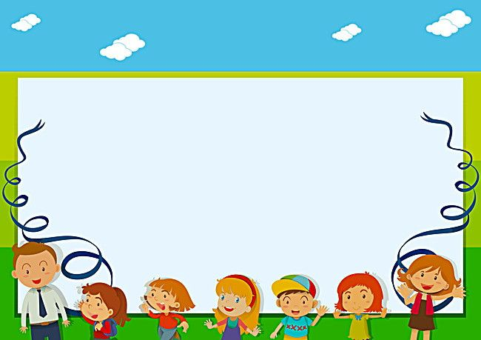
PHÒNG GIÁO DỤC VÀ ĐÀO TẠO QUẬN LONG BIÊN
TRƯỜNG MẦM NON HOA TRẠNG NGUYÊN
LÀM QUEN VỚI TOÁN
Đề tài:
Dạy trẻ kỹ năng tách nhóm có 7 đối tượng thành 2 phần
bằng các cách khác nhau

Slide 2
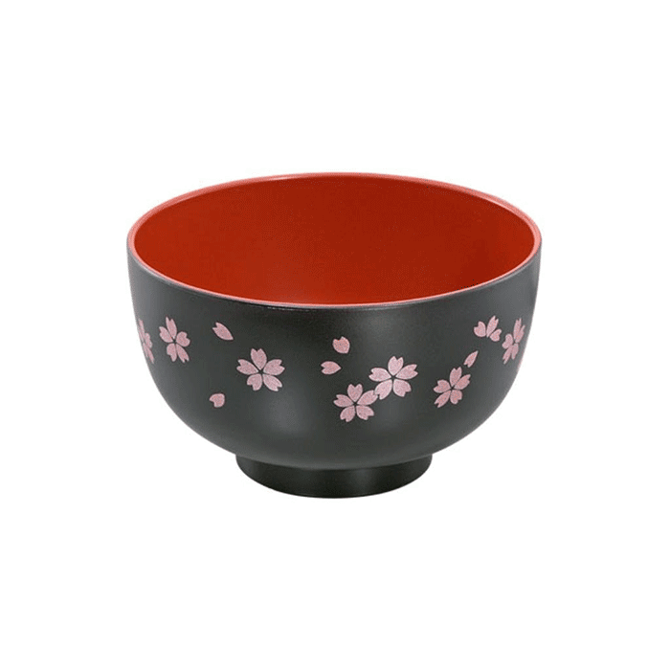
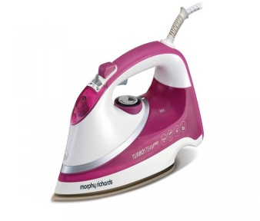
7
7
6
5
8
4
7
7

Slide 3
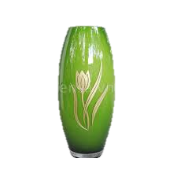
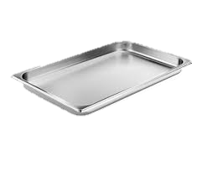
Cách 1
1
6
7

Slide 4
Cách 2
2
5
7

Slide 5
Cách 3
3
4
7

Slide 6
7
Cách 1
Cách 2
Cách 3
7
7
7
1
6
2
5
3
4
6
1
5
2
4
3

Slide 7
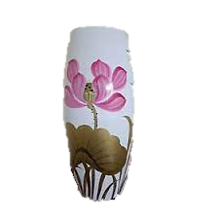
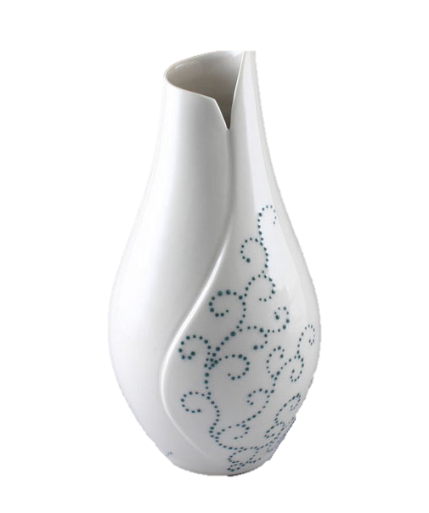
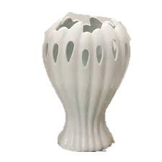
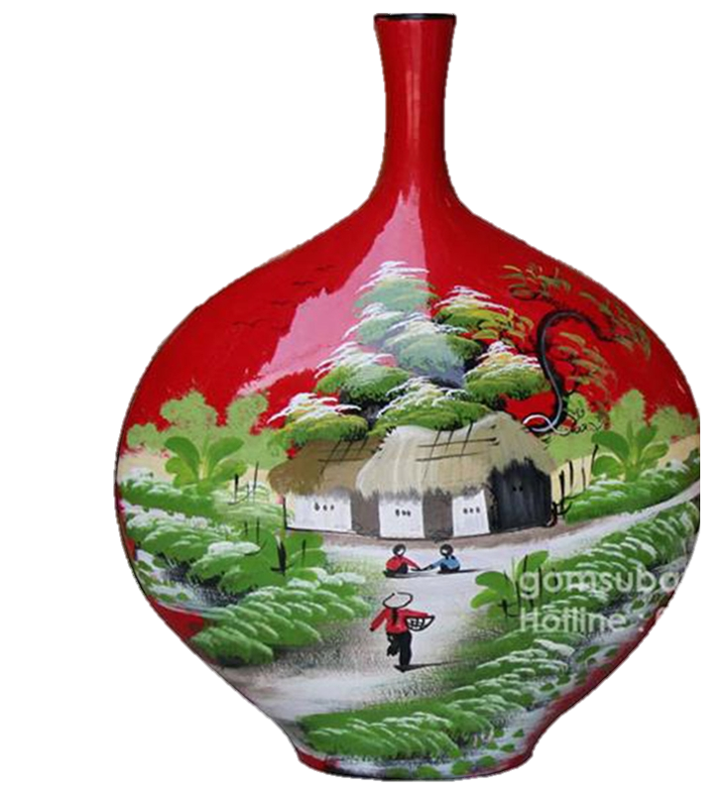
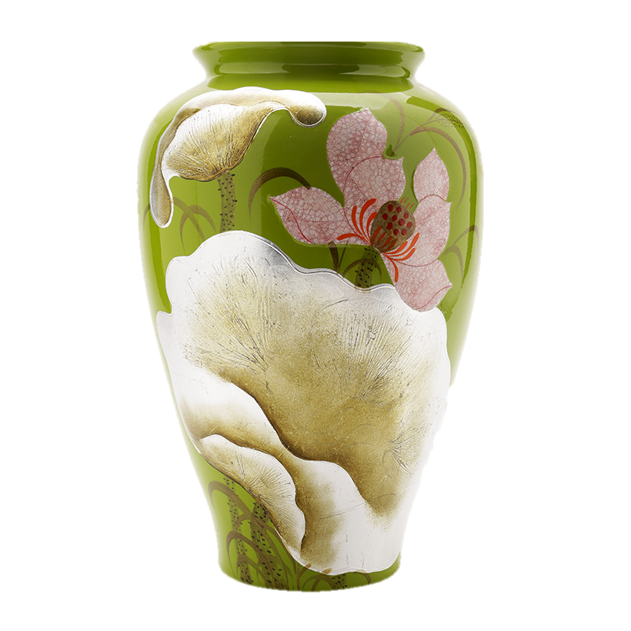
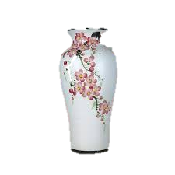
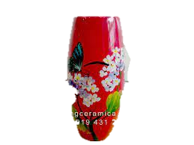
5
2

Slide 8
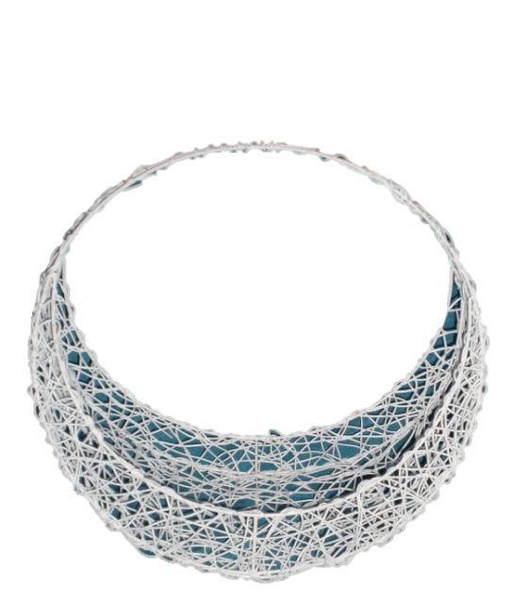
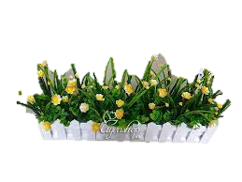
3
4

Slide 9
1
6

